Slide 1

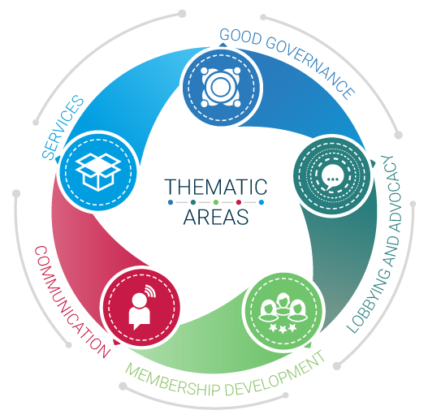

Programa de Actividades para los Empleadores
Organizaciones Empresariales y de Empleadores Efectivas
Cabildeo y promoción
Evaluación del entorno empresarial

Slide 2
Promoción y cabildeo
Las campañas de promoción y cabildeo tienen un objetivo común:
Mejorar el entorno empresarial
¿En qué consisten? ¿Cómo se evalúan? ¿Tengo datos a mi disposición para llevar a cabo tareas de promoción y cabildeo basadas en hechos?

Slide 3

¿Qué es el entorno empresarial?
El entorno empresarial es el conjunto de factores que dan forma a las oportunidades e incentivos para que las empresas puedan invertir productivamente, crear empleo y expandirse.
Consiste en un conjunto de condiciones políticas, legales e institucionales que rigen la actividad de las empresas.
Estabilidad política y macroeconómica
Acceso a crédito
Nivel de infraestructura
Sistema administrativo
Sistema educativo
Impuestos
Mercado abiertos
Legislación sobre competencia
Estado de Derecho
Legislación laboral

Slide 4

Competitividad
Mejorar el entorno empresarial contribuye a aumentar la competitividad del país

Slide 5
Relación entre entorno empresarial/ crecimiento/ reducción de la pobreza
Aumento de la prosperidad
y reducción de la pobreza
Crecimiento
económico
Aumento de la cuota de mercado
Mejora de balance corriente
y la acumulación de capital
Nivel de productividad
Competitividad de mi país
Buen entorno empresarial
Notes:
Las organizaciones empresariales y de empleadores representan los intereses de las empresas para garantizar que los agentes económicos puedan influir en el entorno político, social y económico, con el fin de propiciar el BIENESTAR, es decir, la estabilidad, el crecimiento, la creación de empleo, el trabajo decente y la reducción de la pobreza.
Las organizaciones empresariales y de empleadores deben hacer campaña para conseguir que cada una de las condiciones subyacentes de los entornos políticos, sociales y económicos lleven al bienestar:
Buen entorno empresarial
Aumento de la productividad
Competitividad
Lo cual se traduce en un aumento de las exportaciones
Lo cual se traduce en un mejor saldo en cuenta corriente
Lo cual se traduce en un mayor crecimiento y estabilidad

Slide 6
¿Qué es la competitividad?
El Foro Económico Mundial describe la competitividad del siguiente modo:
“El conjunto de instituciones, políticas, y factores que determinan el nivel de productividad de un país”
El nivel de productividad, a su vez, determina el nivel de prosperidad que una economía puede alcanzar.

Slide 7




Índices y clasificaciones de competitividad y entorno propicio

Slide 8
Informe Mundial sobre Competitividad: características principales
Compara 144 economías
160 socios institucionales
Basado en el trabajo de Porter
Desarrollado por Sala-i-Martín (Columbia) y Artadi (Bocconi)
Utiliza 100 índices
Es un promedio ponderado de diferentes factores
Sus componentes se agrupan en 12 pilares

Slide 9
Índice de Competitividad Mundial: datos utilizados
Estadísticas de organizaciones internacionales públicas y empresas privadas
Encuesta de opinión de ejecutivos
Si desea obtener más información, visite: https://www.weforum.org/

Slide 10
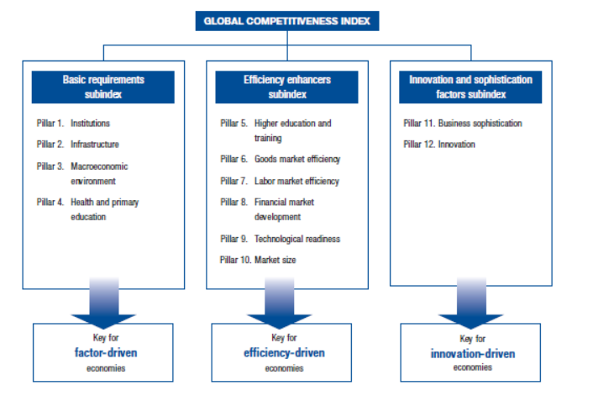

Slide 11
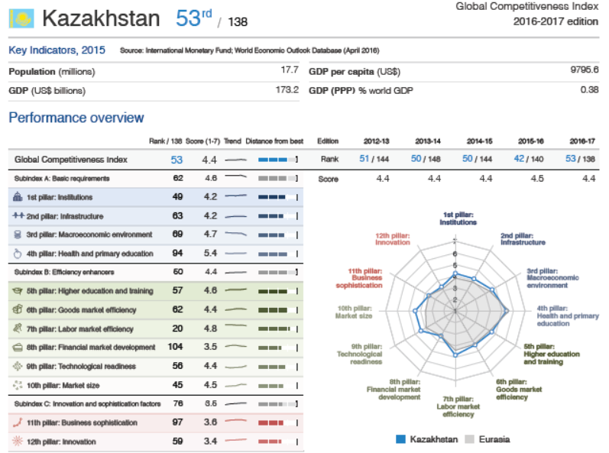

Slide 12
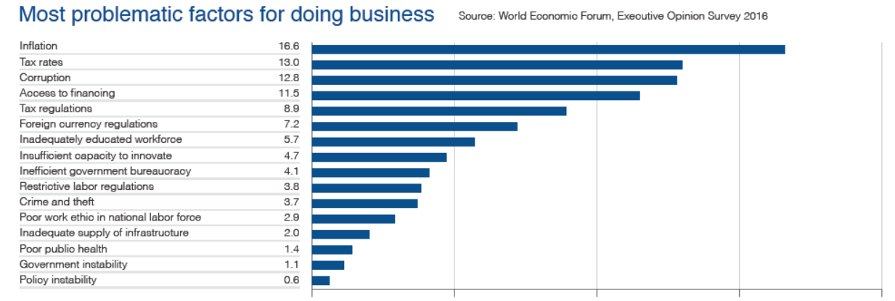
¿Está de acuerdo con los líderes empresariales kazajos? Para debatir

Slide 13
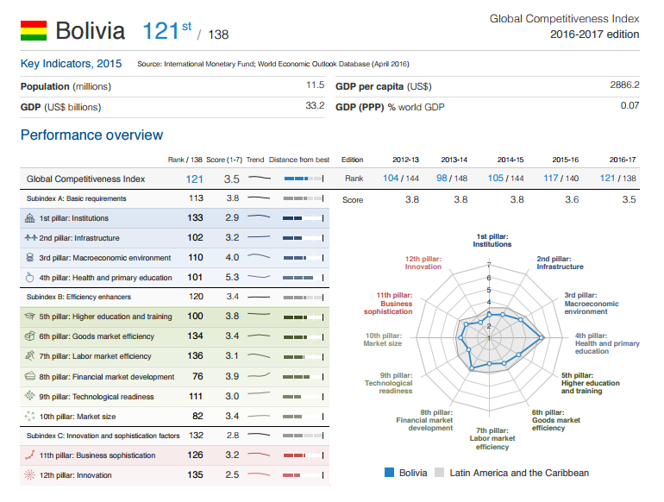

Slide 14
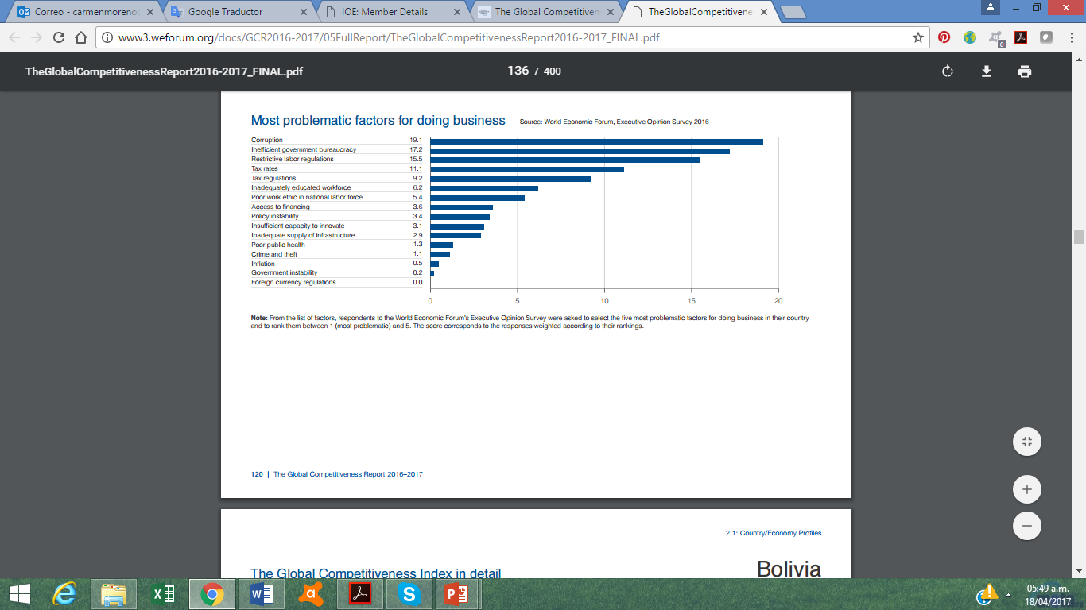
¿Está de acuerdo con los líderes empresariales bolivianos? Para debatir

Slide 15

Banco Mundial:
Facilidad para hacer negocios
Medición del “entorno reglamentario que afecta a pequeñas y medianas empresas locales que operan en la ciudad con más negocios de una economía” (BM, 2015)
Si desea obtener más información, visite: http://www.doingbusiness.org/

Slide 16
Clasificación de facilidad para hacer negocios Características principales
Desde 2005
Compara 189 economías
Basado en el trabajo de Djankov y otros economistas del Banco Mundial
Es un promedio ponderado de diferentes factores
10 conjuntos de indicadores

Slide 17
Clasificación de facilidad para hacer negocios

Slide 18
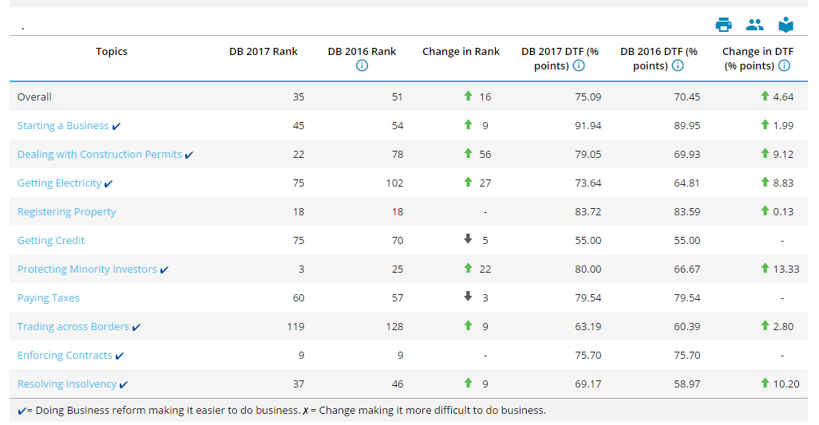
Clasificación de facilidad para hacer negocios en Kazajstán

Slide 19
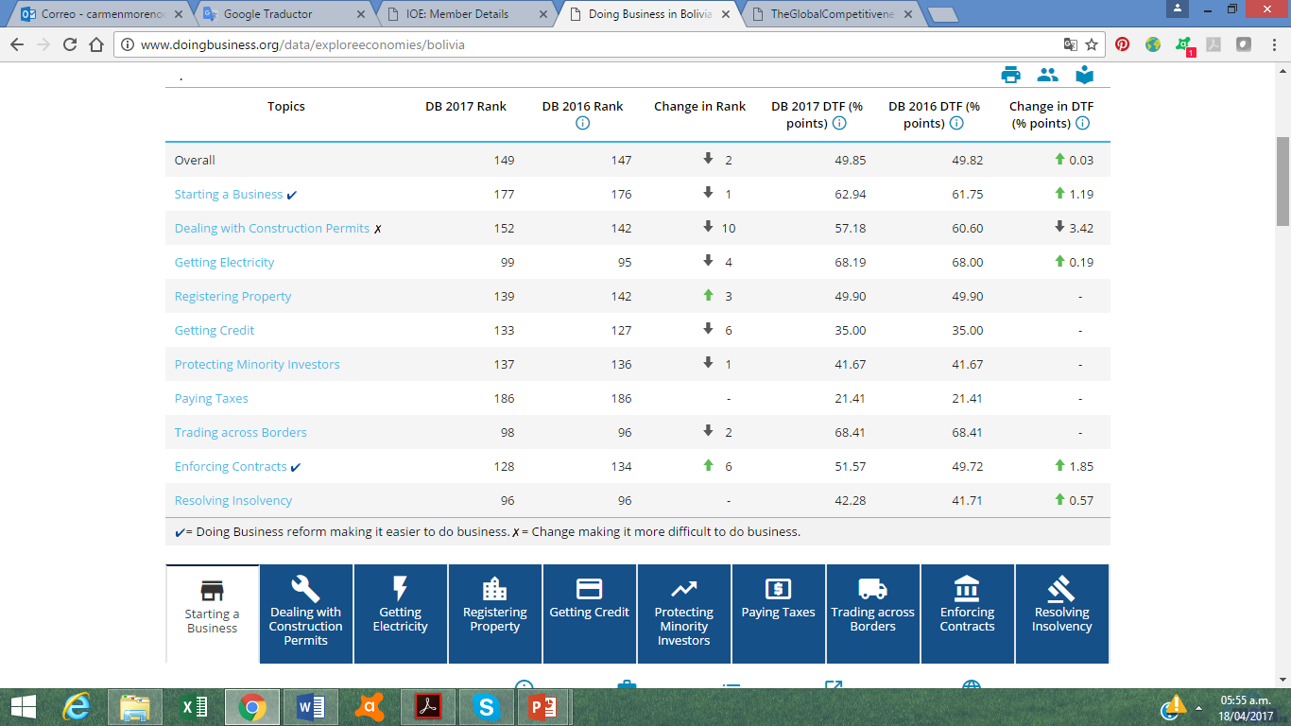
Clasificación de facilidad para hacer negocios en Bolivia

Slide 20

Herramienta «Entorno propicio para las empresas sostenibles» (EPES) de la OIT
La OIT ha diseñado su propia herramienta de evaluación, denominada «Un entorno propicio para las empresas sostenibles», como base para ofrecer recomendaciones empíricas sobre cómo mejorar el entorno propicio para las empresas. Esta herramienta se centra en los aspectos políticos, económicos, sociales y medioambientales a la hora de hacer negocios.
Si desea obtener más información, visite: www.ilo.org/eese y http://eese-toolkit.itcilo.org

Slide 21
Hemos agrupado los 17 pilares, las 4 áreas y los 5 «contextos»
MACROECONOMÍA
Política macroeconómica
Integración comercial y económica
Acceso a financiación
ECONÓMICO
MEDIOAMBIENTAL
Gestión medioambiental
MICROECONOMÍA
Cultura empresarial
Entorno jurídico y reglamentario
Competencia justa
POLÍTICO / INSTITUCIONAL
MEDIOAMBIENTAL
Infraestructura
TIC
POLÍTICO / INSTITUCIONAL
Paz y estabilidad política
Buen gobierno
Estado de derecho
Derechos humanos y normas internacionales del trabajo
SOCIAL
Inclusión social
Educación y formación
Diálogo social
Protección social social
SOCIAL

Slide 22
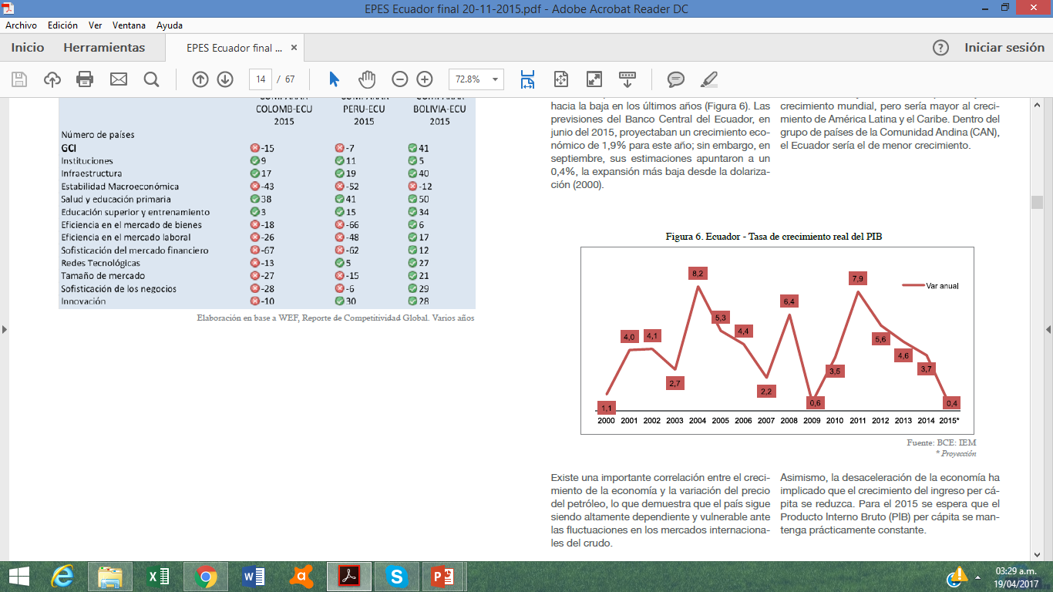
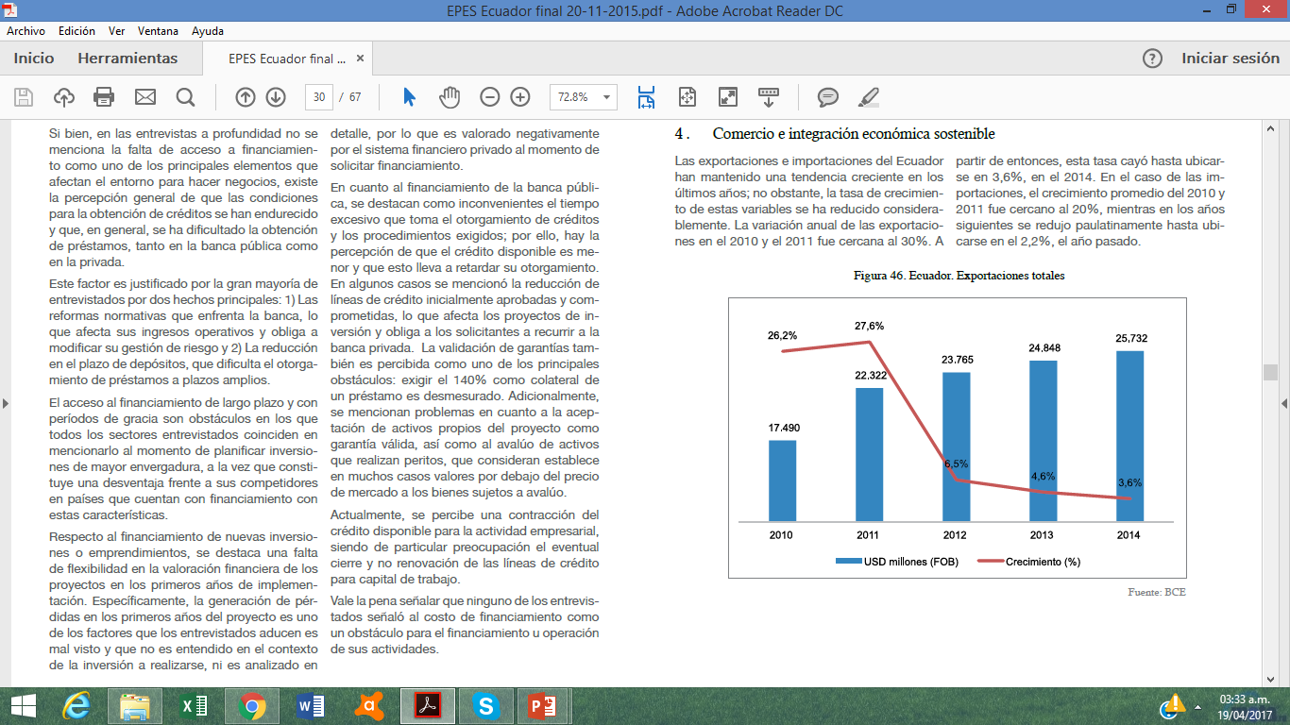
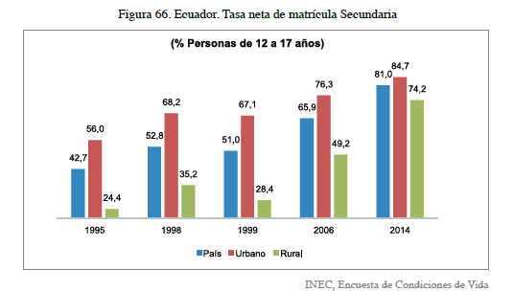
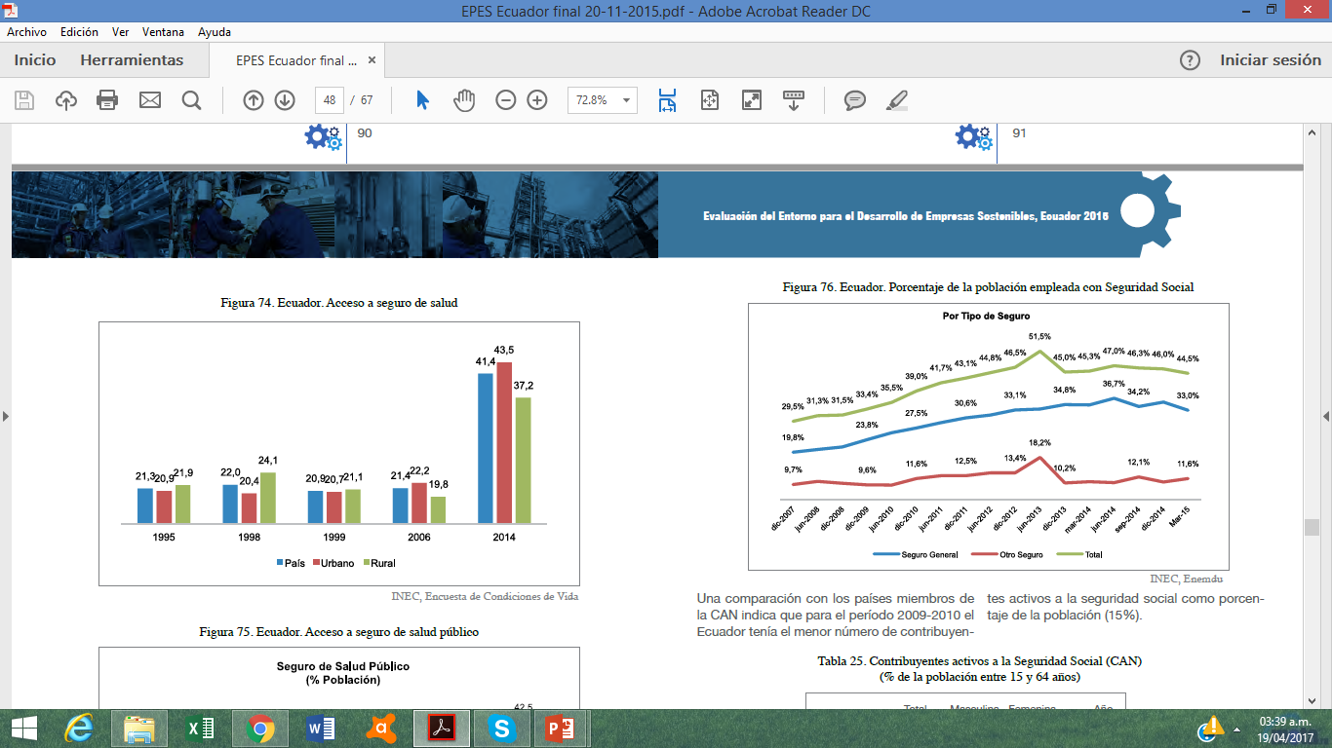
EPES Ecuador:
Área económica:
Gráfico 6. Ecuador: índice de crecimiento real del PIB
Gráfico 46. Ecuador: exportaciones totales
Área social:
Gráfico 66. Ecuador: Índice neto de matrícula en educación secundaria
Gráfico 74. Ecuador: Acceso al seguro de salud
Notes:
Área económica:
índice de crecimiento real del PIB: El índice de crecimiento de la economía ecuatoriana ha mostrado una tendencia a la baja evidente en los últimos años (gráfico 6). Existe una correlación importante entre el crecimiento de la economía y la variación en el precio del petróleo, lo que demuestra que el país sigue siendo muy dependiente y vulnerable a las fluctuaciones en los mercados internacionales de crudo. Asimismo, la recesión económica ha conllevado una disminución del crecimiento de la renta per cápita.
Exportaciones totales: Las exportaciones e importaciones de Ecuador han mantenido una tendencia al alza en los últimos años; sin embargo, el índice de crecimiento de estas variables se ha reducido considerablemente. Al analizar las exportaciones según el tipo de producto, se observa que las exportaciones de productos primarios mantuvo una tendencia al alza en los últimos años. La exportación de bienes procesados sufrió una reducción considerable tras 2013, lo que implicó que las exportaciones de bienes manufacturados en 2014 fueron un 21% inferiores a las de 2012.
Área social:
Índice de matrícula en educación secundaria: La falta de recursos económicos es la principal razón para no asistir a las instituciones educativas. Sin embargo, este motivo ha perdido peso en los últimos años, pasando de un 55% en 2004 a un 31% en 2013. Otros motivos de peso fueron: falta de interés (15,%), enfermedad o discapacidad (12,5%) y empleo (9,6%).
Acceso al seguro de salud.

Slide 23
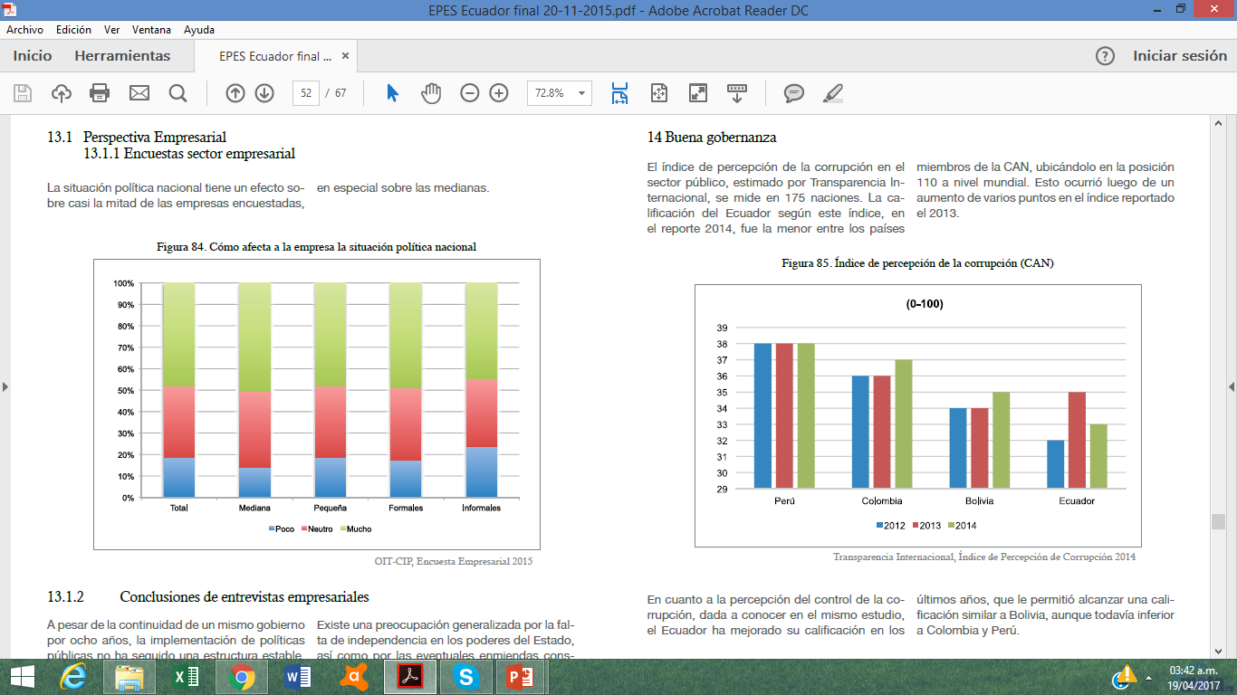
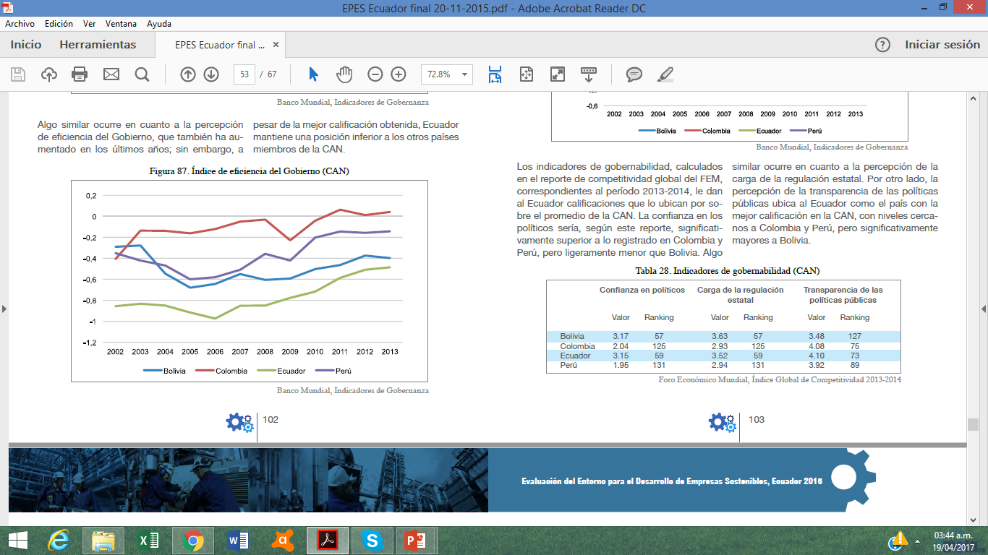
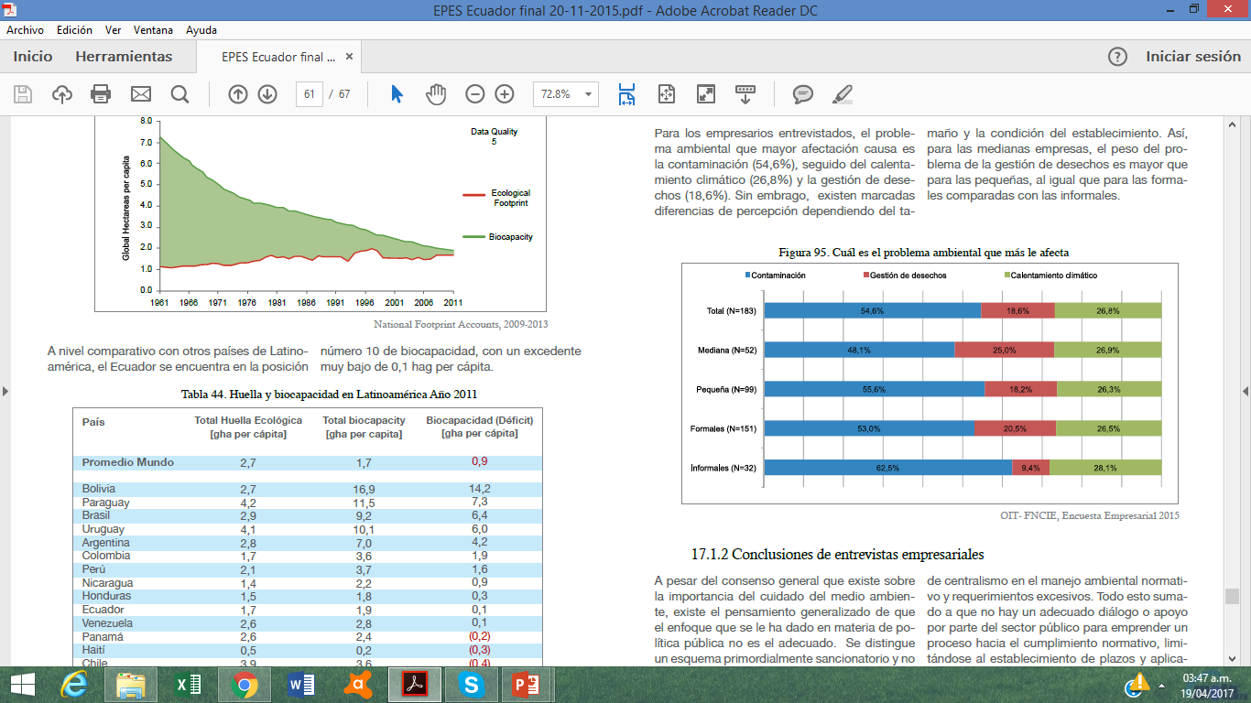
EPES Ecuador:
Área política:
Gráfico 85. Índice de percepción de la corrupción.
Gráfico 87. Índice de eficacia gubernamental
Área medioambiental:
Gráfico 95. Problemas medioambientales que más le afectan
Notes:
Área política:
Índice de percepción de la corrupción: El índice de percepción de la corrupción en el sector público, estimado por Transparencia Internacional, se mide en 175 naciones. La calificación del Ecuador según este índice, en el informe 2014, fue la menor entre los países miembros de la CAN, y lo ubica en la posición 110 a nivel mundial.
Índice de eficacia gubernamental: La percepción de la eficacia del gobierno ha aumentado en los últimos años. Sin embargo, a pesar de la mejor calificación obtenida, Ecuador mantiene una posición inferior a los otros países miembros de la CAN.
Área medioambiental:
¿Cuál es el problema medioambiental que más le afecta? Para los empresarios entrevistados, el problema ambiental que mayor afectación causa es la contaminación (54,6%), seguido del calentamiento global (26,8%) y la gestión de residuos (18,6%). Sin embargo, existen marcadas diferencias de percepción dependiendo del tamaño y la condición del establecimiento. Así, para las medianas empresas, el peso del problema de la gestión de residuos es mayor que para las pequeñas, al igual que para las empresas de la economía formal en comparación con la economía informal.

Slide 24
Los datos EPES son diseñados en el marco de empresas sostenibles.
Cerca de 400 indicadores por país…
MACROECONOMÍA
Más de 80 indicadores
05.01 – Índice de fortaleza de los derechos legales
05. Obtención de crédito
05.02 – Alcance de la información crediticia
08. Comercio transfronterizo
10. Resolución de la insolvencia
03.03 Inflación
08.08 Índice de derechos legales (Prestatarios…)
03.04 Deuda del gobierno
08.B. Solvencia y confianza
08.05 Capital de riesgo disponible
…
MICROECONOMÍA
Más de 130 indicadores
07.06 – Tasa de impuestos totales (% beneficios)
07.04 – Impuesto al trabajo y contribuciones
07. Pago de impuestos
07.03 – Beneficio posterior a la declaración de impuestos
04. Registro de propiedades
03. Obtención de electricidad
02. Gestión de permisos de construcción
01. Apertura de negocios
06.05 Tasa tributaria total
07.03 Prácticas de contratación y despido
…
POLÍTICO/INSTITUCIONAL
Más de 70 indicadores
06.01 – Índice del grado de divulgación
06. Protección de inversores
06.04 – Fortaleza del inversor...
09. Cumplimiento de los contratos (EC)
06.02 – Grado de responsabilidad del director…
06.03 – Facilidad de los juicios de accionistas…
01.21 Alcance de la protección del inversor
07.10 Participación de la mujer en el mercado laboral…
01.05 Pagos irregulares y sobornos
01.12 Transparencia del gobierno…
…
MEDIOAMBIENTAL
15 indicadores
Clima y energía, Recursos hídricos, depuración de aguas residuales, Repercusión en la salud, Acceso a sanciones
Saneamiento de agua
Acceso a agua potable
Salud medioambiental
Calidad de aire en los hogares
Vitalidad del ecosistema
…
SOCIAL
Más de 70 indicadores
05.02 Matrícula en educación terciaria
05.A. Calidad de la educación
05. Educación superior y formación
05.04 Calidad de la enseñanza de matemáticas y ciencias
04.08 Esperanza de vida
04.06 Incidencia del VIH
04.09 Calidad de la educación primaria
04.07 Mortalidad infantil
05.1 Matriculación en educación secundaria
05.B. Calidad de la educación
…
GENERAL
9 indicadores
Facilidad para hacer negocios (DB), Índice de Rendimiento medioambiental (EPI), Índice Mundial de Competitividad (IMC)
I. IMC: Requisitos básicos
II. IMC: Impulsores de la eficiencia
III. IMC: Innovación y sofisticación ...
Índice de facilitación del comercio mundial
Índice de desarrollo humano (IDH)
Índice del estado de las redes
http://metaleph.com/eese-data/

Slide 25

Somos una organización sólida y confiable que proporciona servicios de formación para fortalecer a los representantes de los empleadores y esperamos ayudarles a cubrir sus necesidades de formación.
Si desea obtener más información, póngase en contacto con:
Programa de Actividades para los Empleadores
Correo electrónico:: actempturin@itcilo.org
^{Teléfono: +39 011 693 6590}
^{http://lempnet.itcilo.org}

